Slide 1
ORDEN DE OPERACIONES
O.PAT. «ALAS ROJAS»
PATRULLA SNAKE

Slide 2
SITUACIÓN DE COMBATE
EN LA LIGUA, 15 DE AGOSTO DE 2018
PAÍS AZUL (propio) EN GUERRA CON PAÍS BLANCO
Fuerzas Enemigas: un grupo de guerrilleros WPAF (White People Armed Forces), junto a su Lider visita diariamente San Ramón
El objetivo físico de la Patrulla es dar de baja es su líder Antonio Shaffie, quien ya ha liquidado a 10 Infantes de Marina que cumplían tareas de patrullaje.
En Villa San Ramón viven aproximadamente 200 campesinos, donde la mayoría no tiene interés por integrar las facciones en pugna
Su segundo al mando, es el hombre despiadado y cruel del grupo, que lleva a cabo todos los asesinatos en forma sangrienta y a la vista del pueblo.
San Ramón cuenta con alrededor de 25 construcciones de un piso, paredes de adobe y sólo una calle central.

Slide 3


SITUACIÓN DE COMBATE
Características de Antonio Shaffie: líder sádico, inteligente y violento. No duda en matar mujeres y niños con el propósito de reclutar a los campesinos. Físicamente, usa aros en ambas orejas, tiene ojos azules, mide 1.80 mts, alrededor de 35 años de edad y en la mano izquierda usa un anillo de oro con sus iniciales inscritas en él (AS).

Slide 4
SITUACIÓN DE COMBATE
Fuerza Amigas: Nos apoyará un Elemento de helicópteros, para nuestra inserción y extracción del área objetivo.
El resto del Pelotón de Reconocimiento, se mantendrá en condición de fuerza de reserva, en la Base de Operaciones
Fuerzas Propias: La patrulla Snake se encuentra al 100% de sus capacidades operativas. Somos 4:
  Comandante de Patrulla John Wayne
  Segundo Comandante y Franco Tirador Ford
  Radio-operador Willis
  Observador Eastwood

Slide 5
SITUACIÓN DE COMBATE
Terreno: Villa San Ramón rodeada de cerros, con vegetación alta y consistencia rocosa y tierra dura, que brinda excelente protección y encubrimiento.
Las fuentes de obtención de agua son escasas.
La configuración de los cerros podrían afectar los enlaces de comunicaciones.
Enfermedades: es preciso tener cuidado de los sectores rocosos pues hay gran existencia de Vinchuca, picadura que produce gran picazón y la infección de chagas.
Tiempo atmosférico: Durante la noche la temperatura baja cerca de los -1°C, por lo que se requiere llevar buena ropa de abrigo.

Slide 6
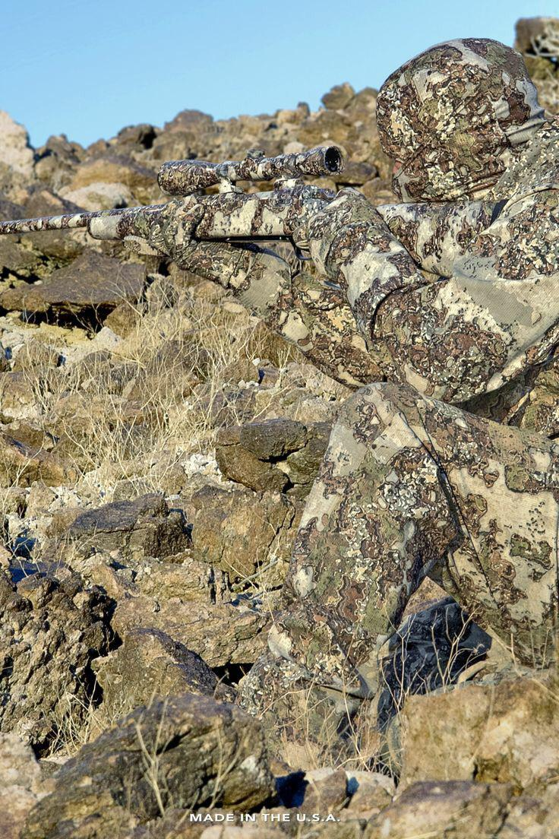
MISIÓN
“La Patrulla Snake, deberá eliminar al Jefe de la facción WPAF, durante su visita a la Villa San Ramón, entre el 16 y 17 de Agosto, con el propósito de disminuir la capacidad de dirección y liderazgo de dicha facción”.

Slide 7
CONCEPTO DE LA OPERACIÓN
TRES FASES
Fase 1: Inserción
Fase 2: Acción en el Objetivo
Fase 3: Extracción.

Slide 8
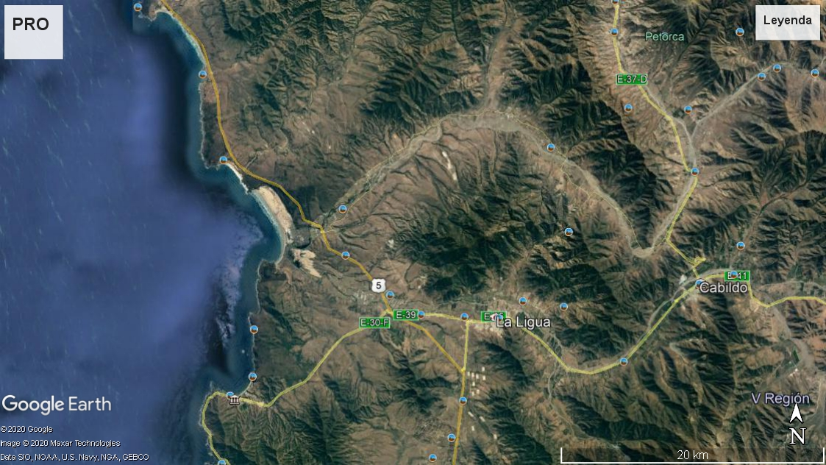
CONCEPTO DE LA OPERACIÓN
FASE INSERCIÓN
RON
18.40
Fast Rope
18.00

Slide 9
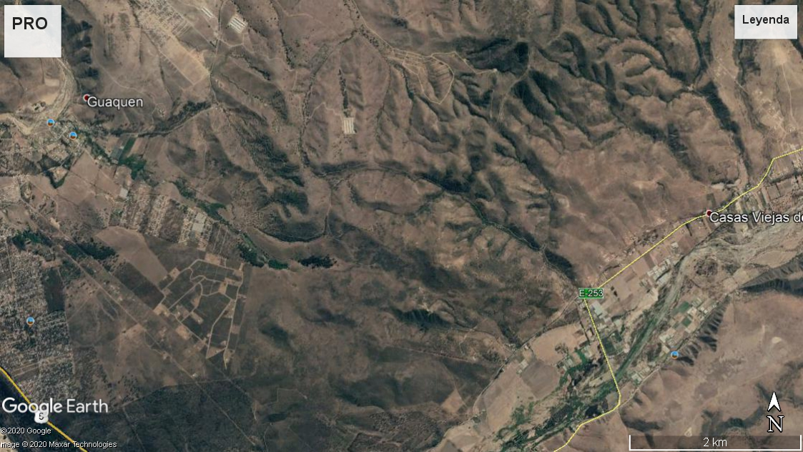
CONCEPTO DE LA OPERACIÓN
FASE INSERCIÓN
KUNTSMANN
160640
CORONA
BUDWEISSER
RON
AUSTRAL
151840

Slide 10
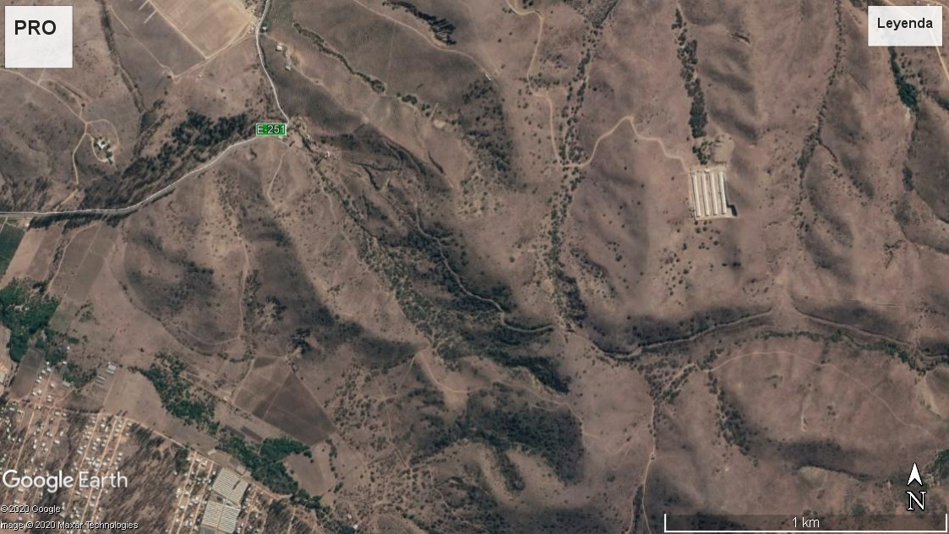
CONCEPTO DE LA OPERACIÓN
FASE ACCIÓN EN EL OBJETIVO
PRO

Slide 11
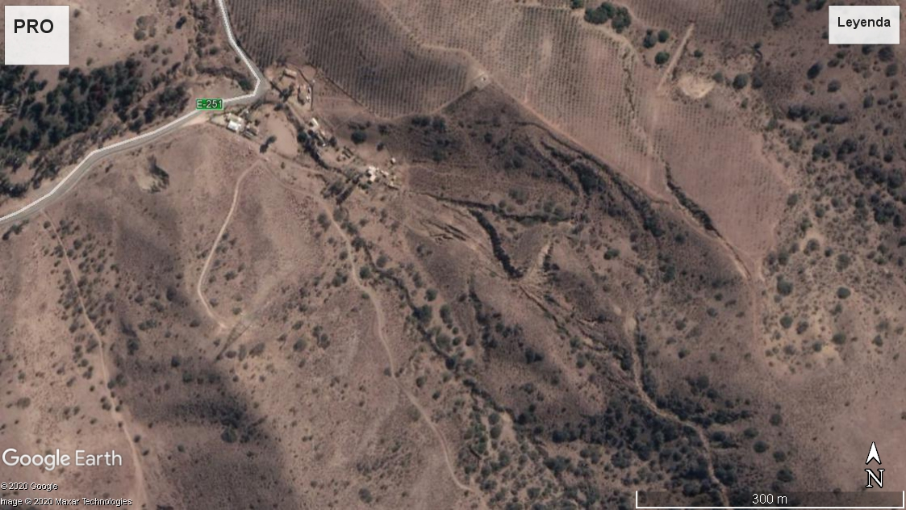
CONCEPTO DE LA OPERACIÓN
FASE ACCIÓN EN EL OBJETIVO
POS
TIRO
PRO

Slide 12
CONCEPTO DE LA OPERACIÓN
FASE EXTRACCIÓN
KUNTSMANN
CACHAZA

Slide 13
CONCEPTO DE LA OPERACIÓN
Instrucciones de coordinación:
  Palabra clave para referirse al objetivo AS: PABLO PÉREZ
  LZ Ron: 78.90 – 78.10
  LZ Cachaza: 76.20 – 18.30
  PC Austral: 78.00 – 18.60 Cerro La Aguada Cota 241
  PC Budweisser: 77.20 – 19.20
  PC Corona: 76.90 – 19.80 Cota 229
  PC Kuntsmann (PRO): 76.20 – 20.00 Cota 204
  Criterio de aborto: si durante ambos días no se logra detectar al líder AS, la misión de descarta y se procede con la Fase 3: extracción

Slide 14
LOGÍSTICA
LA PATRULLA SERÁ AUTOSUFICIENTE
1. ABASTECIMIENTO:
  a. CLASE I: 2 RC y 4 litros de agua por hombre.
  b. CLASE II: Equipo y Armamento
    1) Rollo de combate
    2) Binoculares con cámara fotográfica
    3) Ropa de abrigo para la noche
    4) 1 fusil sniper MSG-90
  c. CLASE III: Combustibles y Lubricantes: no considerados.
  d. CLASE IV: Consumos y Repuestos: no considerados.
  e. CLASE V: Munición: dos dotaciones básicas por arma.
2. MANTENIMIENTO: Omitido durante la operación.
3. TRANSPORTE: Durante la Fase 1 y 3 seremos apoyados por una Escuadrilla de helicópteros del Ala Aérea
4. SANIDAD: Ante algún herido que no pueda físicamente continuar con la ejecución, será dejado en el lugar y al término de la Fase 2 Acción en el objetivo, se efectuará la solicitud para ser evacuado con apoyo de Helo, desde su ubicación al Puesto Médico de Atención ubicado en la Base de Operaciones.

Slide 15
MANDO Y COMUNICACIONES
El Comandante de la Patrulla se mantendrá en todo momento con la Patrulla.
Sucesión de Mando: por antigüedad.
Red interna: PON del pelotón.
Red PRITAC: con el Comandante del BATMILLER en su Puesto de Mando, se mantiene de acuerdo al Plan TC de la Fuerza. Característica propia: «Snake»
PRITAC Alternativa (emergencias): teléfono digital satelital, de señal abierta (sin seguridad en la transmisión)
Horarios: Puesto de Mando en la Base: atención permanente.
Patrulla Snake: Cada 8 horas, a contar de las 20.00 horas.
Instrucciones: Si en algún horario no se produce el enlace, se pasará al siguiente horario. Pero la patrulla, pudiendo mejorar posición deberá hacerlo para asegurar el enlace.
Santo y seña: Numeral 4.
Demás instrucciones de comunicaciones: según plan TC de la BAE.

Slide 16
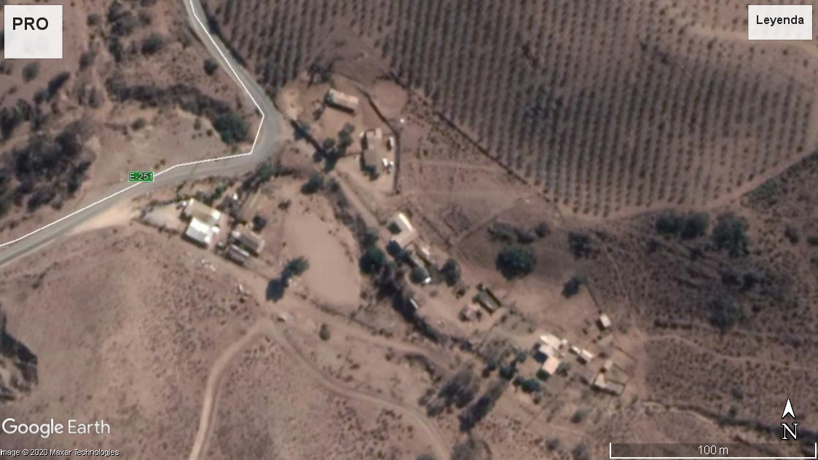
VILLA SAN RAMÓN

